Slide 1
UNIVERSIDAD AUTÓNOMA DEL ESTADO DE MÉXICO
FACULTAD DE TURISMO Y GASTRONOMÍA
LICENCIATURA EN GASTRONOMÍA
UNIDAD DE APRENDIZAJE: ENFOQUES MULTIDISCIPLINARIOS DEL TURISMO2017-A
MATERIAL DIDÁCTICO: DIAPOSITIVAS
TÍTULO: SERGIO MOLINA Y LA CONCEPTUALIZACIÓN DEL TURISMO: CAPÍTULO I
AUTOR: DR. RUBÉN DURÁN CARBAJAL
Toluca, México a 13 de febrero de 2017

Slide 2
Guion explicativo
El presente material didáctico esta dirigido a la conceptualización del turismo, de la corriente cientifización del turismo, de la Unidad de Aprendizaje: Enfoques Multidisciplinarios del Turismo.
De los ocho autores que se abordan en esta Unidad de Competencia I, se retoma la obra de Sergio Molina, a través de su libro “Conceptualización del Turismo” un clásico dentro del mundo del turismo de habla hispana.
Conceptualizar el turismo sigue siendo una labor de construcción del conocimiento, que ha permitido que los estudios del turismo hayan avanzado desde estudios técnicos, licenciatura, diplomado, especialización, maestría y doctorado.
El libro de Sergio Molina, especialmente el Capítulo I, al que esta dedicado este material, nos ayuda a comprender la importancia de la teoría del turismo y, su importancia en la sociedad actual.

Slide 3
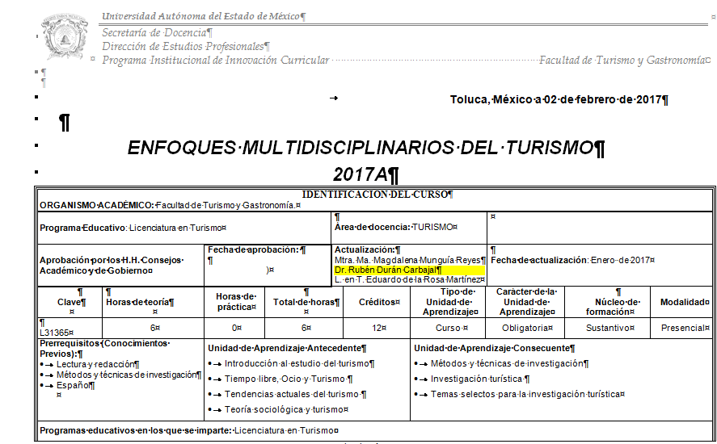

Slide 4
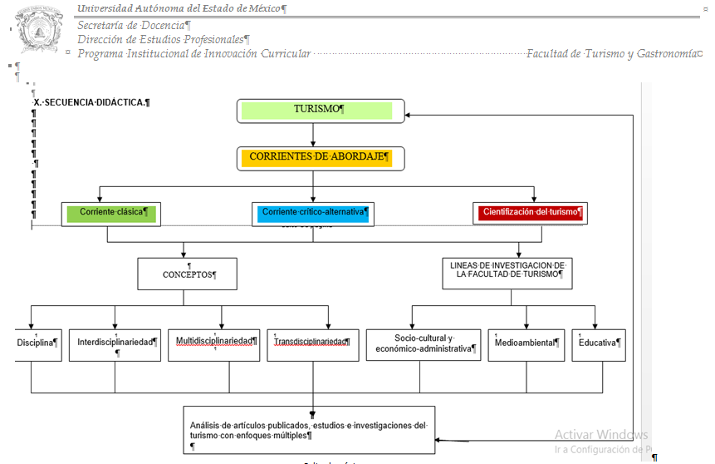

Slide 5
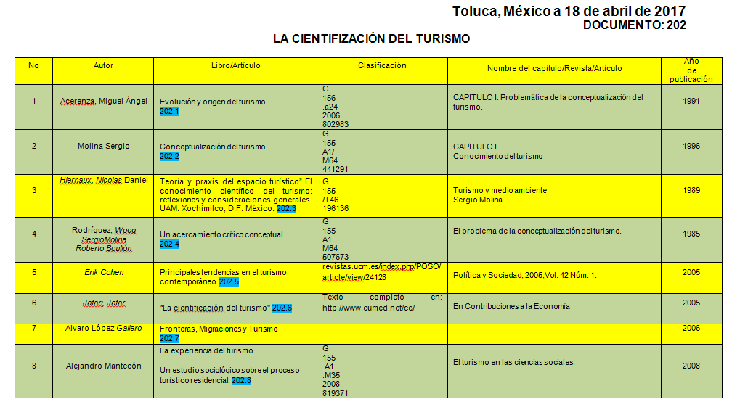

Slide 6
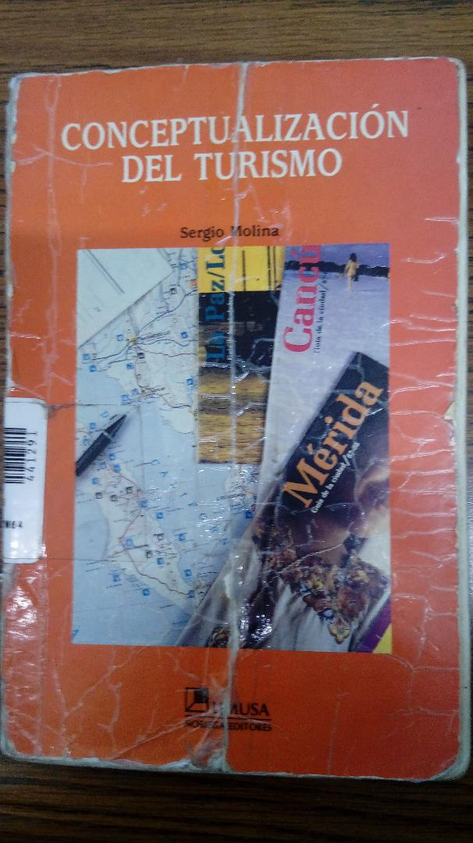
SERGIO MOLINA
Conceptualización del turismo del turismo

Slide 7
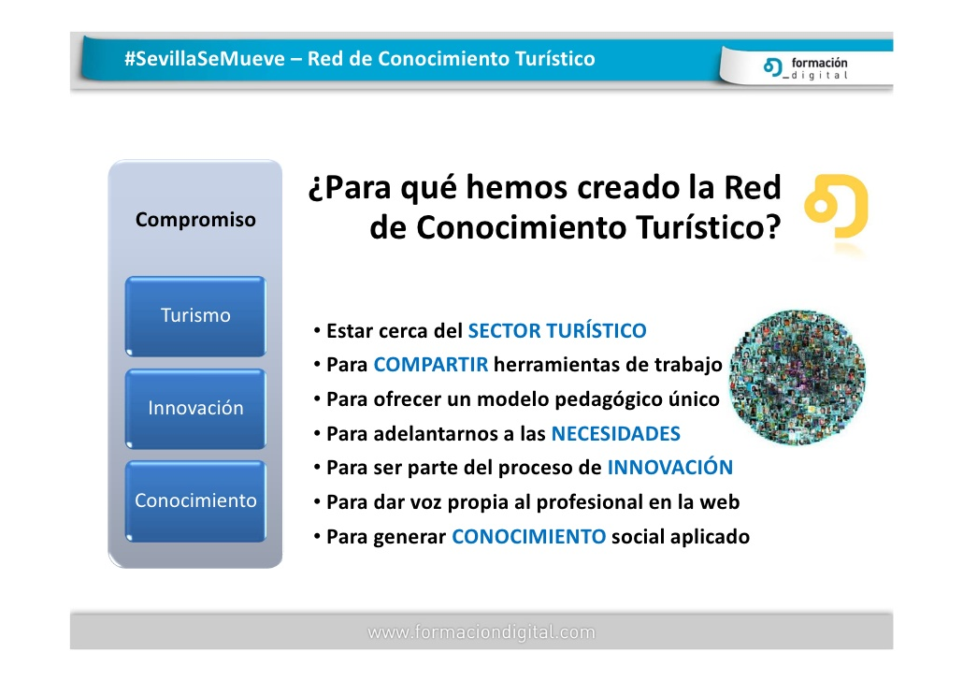
Capítulo I
Conocimiento del turismo
https://www.google.com.mx/url?sa=i&rct=j&q=&esrc=s&source=images&cd=&cad=rja&uact=8&ved=0ahUKEwjGzamZpvnWAhXIyoMKHe08B6gQjRwIBw&url=https%3A%2F%2Fes.slideshare.net%2Fjjcorrea%2Fred-de-conocimiento-turstico&psig=AOvVaw36oSw_P_5NoyEdXmUyVERW&ust=1508386067413821
“La conceptualización de un objeto, procesos o fenómeno difiere sustancialmente de la definición que se pueda elaborar de ellos.” (Molina,1996:15)

Slide 8
Definir
Es delimitar un fenómeno, es decir, señalar brevemente los limites del mismo. (Molina,1996:15)
Para la OMT el turismo lo define como: “Actividades que realizan las personas durante sus viajes y estancias en lugares distintos de su entorno habitual, por un período de tiempo consecutivo inferior a un año con fines de ocio, por negocios y otros motivos.” (OMT, 2000: 4)

Slide 9

Definición de turismo de SECTUR
“ Comprende las actividades que realizan las personas durante sus viajes y estancias en lugares distintos al de su entorno habitual, por un período de tiempo consecutivo inferior a un año, con fines de ocio, y otros motivos no relacionados con el ejercicio de una actividad remunerada en el lugar visitado . ” (DATATUR, 2017)
www.datatur.sectur.gob.mx/SitePages/Glosario.aspx

Slide 10

Teorizar
“La construcción de la teoría del turismo (no la teoría económica, antropológica o sociológica del turismo) es un propósito ciertamente anhelado y necesario, pero que aún está lejos de alcanzarse.” (Molina, 1996: 15)
https://books.google.com.mx/books?isbn=8485942884

Slide 11
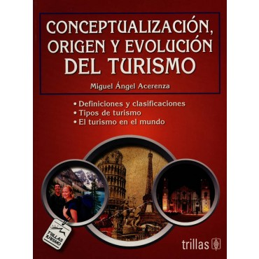
Conceptualizar
“Rebaza la simple cita de definiciones, más bien discurre sobre la realidad del turismo, estructura del objeto y lo contextualiza s trasvés de empleo de diversos discursos o pensamientos científicos. ”
(Molina, 1996: 15)
www.gandhi.com.mx/conceptualizacion-origen-y-evolucion-del-turismo?landing.

Slide 12
Investigación del turismo
“Aun cuando las instituciones educativas del nivel superior reconocen en la investigación una de sus funciones básicas, tratándose de escuelas de turismo, en realidad ésta es una de las funciones que presenta mayor rezago. ” (Molina, 1996: 16)

Slide 13
Investigación del turismo
“El descuido de las tareas de investigación turística se presenta en el diseño y desarrollo de programas de estudio, en la fase de selección, jerarquización y definición de la secuencia de las disciplina y materia o asignaturas integrantes de las carreras de turismo. ” (Molina, 1996: 16)

Slide 14
Investigación del turismo
“Tratándose de limitaciones conceptuales y metodológicas, la investigación sobre el turismo ha abundado en el estudio de sus manifestaciones (el consumo del turista, la calidad de los servicios hoteleros, las políticas de promoción y desarrollo, etc) eludiendo por completo la intención de explicar el por qué de tales manifestaciones.” (Molina, 1996: 17)

Slide 15
Investigación del turismo
“Las escuelas universitarias de turismo, los centros o unidades de investigación adscritos a organizaciones publicas o privadas no podrán presentar respuestas a las necesidades del desarrollo humano, científico y tecnológico si no plantean a la investigación como un proceso prioritario, histórico, continuo y dinámico conformador del pensamiento y del conocimiento.” (Molina, 1996: 18)

Slide 16
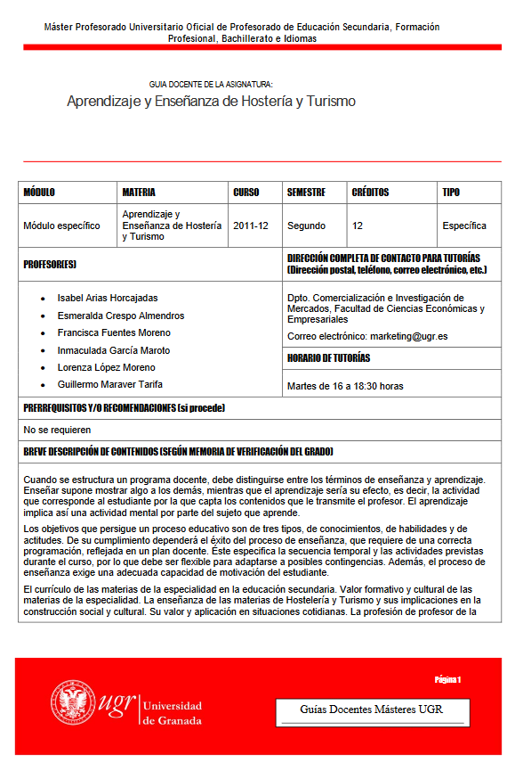
Enseñanza y aprendizaje del turismo
“La creciente importancia del sector turismo en la economía de la mayoría de países latinoamericanos, principalmente como actividad capaz de generar divisas y de crear empleos.” (Molina, 1996: 18)

Slide 17
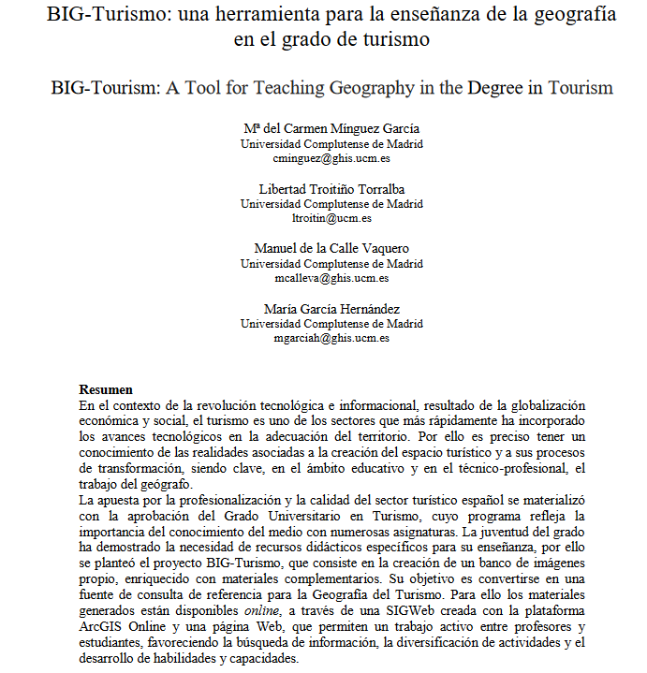
Modelo para la enseñanza del turismo
“La enseñanza- aprendizaje se entiende como un subproceso del proceso educativo, que se enmarca en un macroproceso y que corresponde a la evolución de los grupos humanos.” (Molina, 1996: 22)
www.um.es/ead/red/44/Minguezetal.pdf

Slide 18
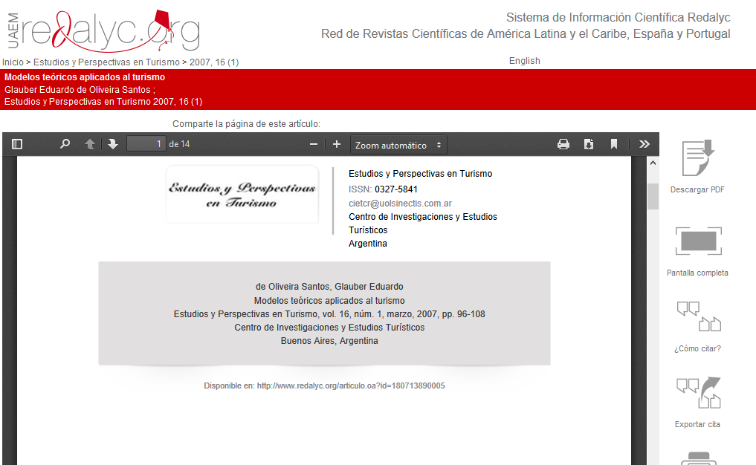
El estudio teórico del turismo
“El estudio científico del turismo contribuirá a consolidar en las escuelas la dinámica de los procesos de las ciencias sociales, interviniendo decisivamente en ellos a través de su gestión y de la de sus egresados. ”
(Molina, 1996: 27)
www.redalyc.org/articulo.oa?id=180713890005

Slide 19
El hombre y la construcción del conocimiento
“El interés y la necesidad por impulsar el estudio del turismo desde una perspectiva científica debe hacerse en el marco de una filosofía que valore como primordial el ser y existir humanos. ” (Molina, 1996: 27)

Slide 20
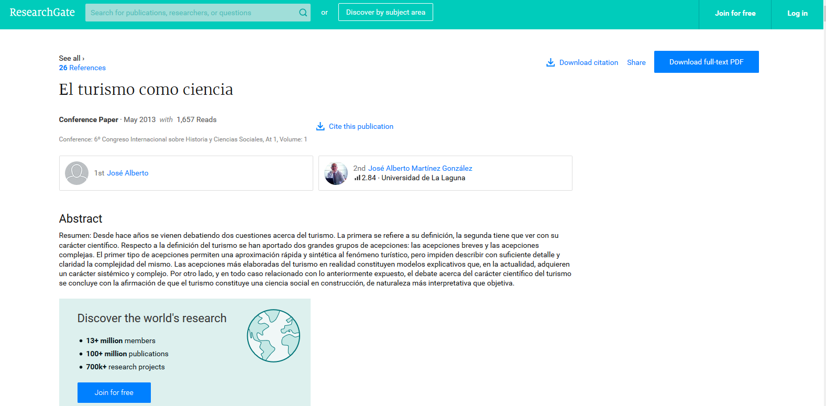
La ciencia apoyo para el turismo
“La ciencia resulta trascendente por su capacidad para recrear a la naturaleza y, por ende, las condiciones de la existencia humana. ”
(Molina, 1996: 27)
https://dialnet.unirioja.es/servlet/articulo?codigo=2210155

Slide 21

Teoría general de sistemas y turismo
“La teoría general de sistemas se ha desarrollado en las últimas décadas, sumiendo el papel de una nueva orientación científica, con un carácter y contenido tal, que sobrepasa el reduccionismo de las disciplinas tradicionalmente conocidas.”(Molina, 1996: 27)

Slide 22
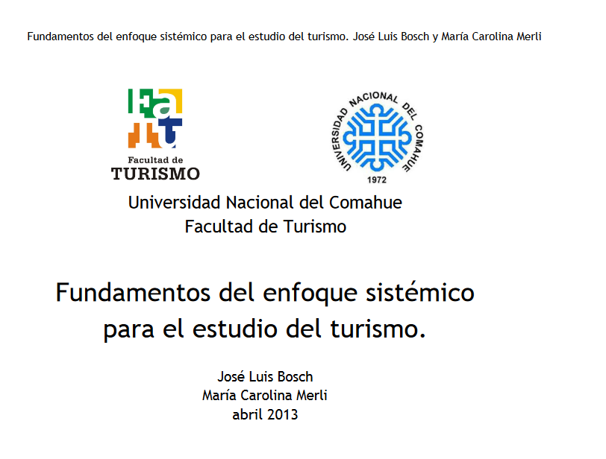
Teoría general de sistemas y turismo
“La teoría general de sistemas favorece la comprensión y evaluación de los turístico en un amplio contexto de relaciones e interrelaciones sociales.”
(Molina, 1996: 27)
170.210.83.98:8080/.../Fundamentos_enfoque_sistemico_estudio_turismo_bosch.pdf

Slide 23
Marco de referencia de la teoría General de Sistemas
“El conocimiento y evaluación de hechos y fenómenos pueden realizarse por medio de dos enfoques básico: el enfoque reduccionista o merológico ( de meros= parte, relacionada con las partes) y el holístico (del griego holos= relacionado con el todo) o integral.”
(Molina, 1996: 28)

Slide 24
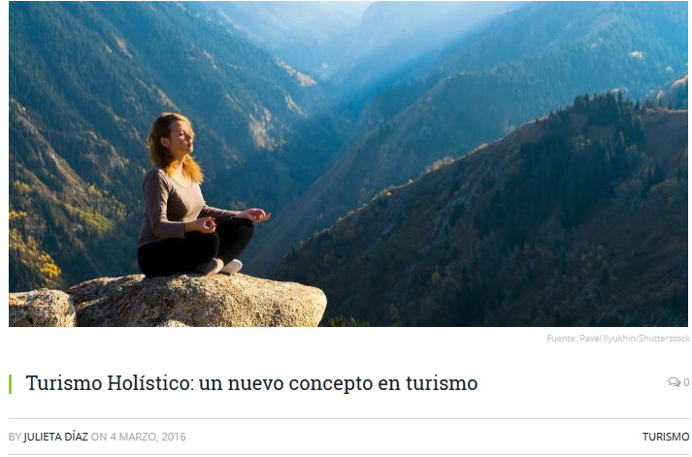
“El conocimiento y evaluación de hechos y fenómenos pueden realizarse por medio de dos enfoques básico: el enfoque reduccionista o merológico ( de meros= parte, relacionada con las partes) y el holístico (del griego holos= relacionado con el todo) o integral.”
(Molina, 1996: 28)
https://www.maestrogreen.com › Turismo

Slide 25
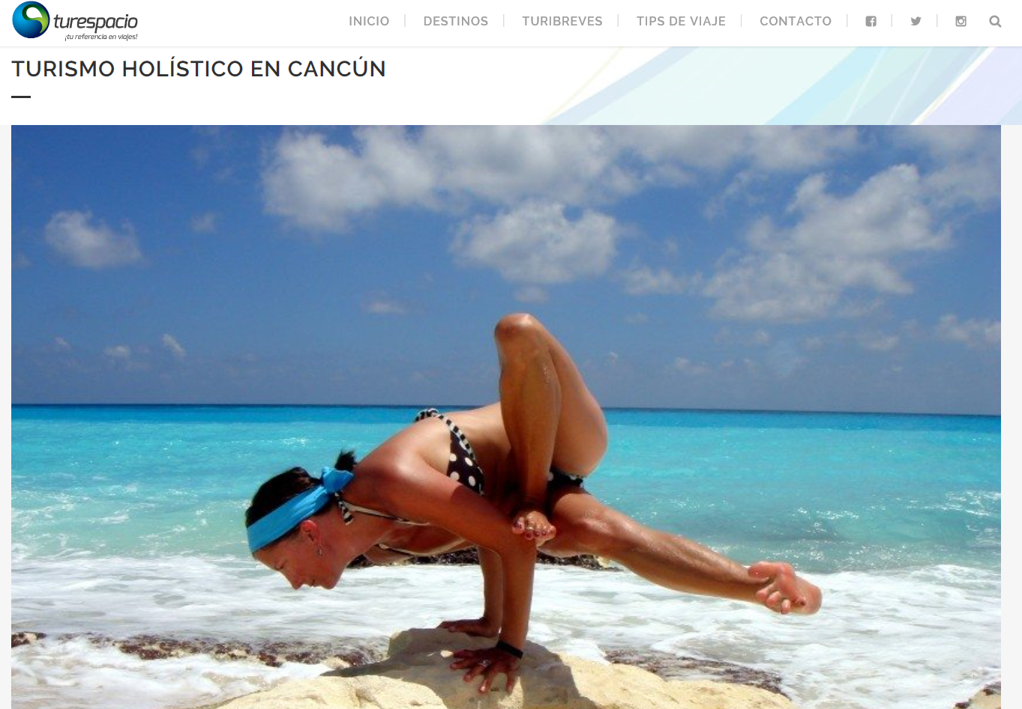
Pensamiento reduccionista en el turismo
“El pensamiento reduccionista a imperado en todas las disciplinas del conocimiento científico durante siglos, desde la época de los griegos clásicos, hasta nuestro tiempo, que es cuando comienza a ser sobrepasado por el enfoque holístico.”
(Molina, 1996: 29)
https://turespacio.com/turismo-holistico-en-cancun/

Slide 26
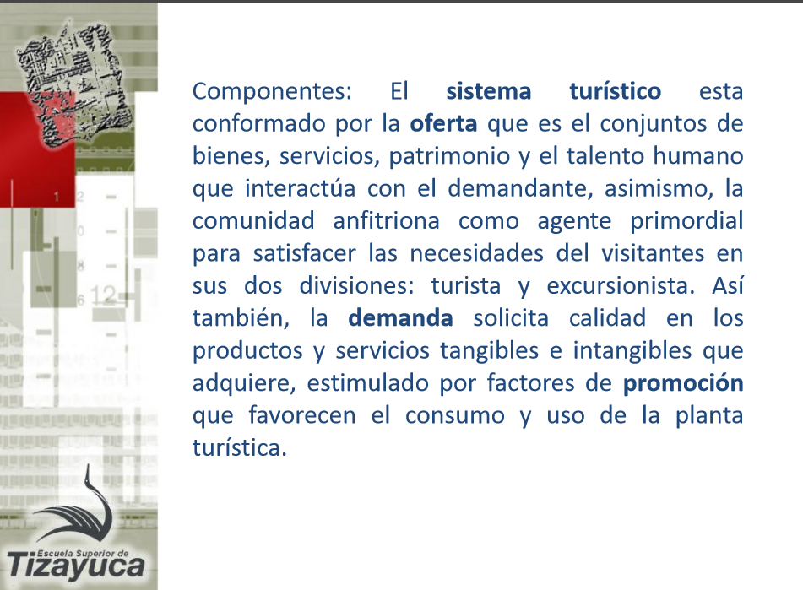
Sistema turístico
“El sistema turístico es abierto y relacionado con su medio ambiente, con él establece un conjunto de intercambios; es decir, importación de insumos que al ser procesados salen convertidos en productos.”
(Molina, 1996: 36)
https://www.uaeh.edu.mx/.../turismo/elementos_fundamentales_en_la_actividad_turist...

Slide 27
Estructura del sistema turístico
“El sistema turístico está integrado por un conjunto de partes o subsistemas que se interrelacionan e interactúan con el fin de alcanzar un objetivo común y estos son.”
(Molina, 1996: 28)
1. Superestructura
2. Demanda
3. Atractivos
4. Equipamiento
5. Infraestructura
6. Comunidad local

Slide 28
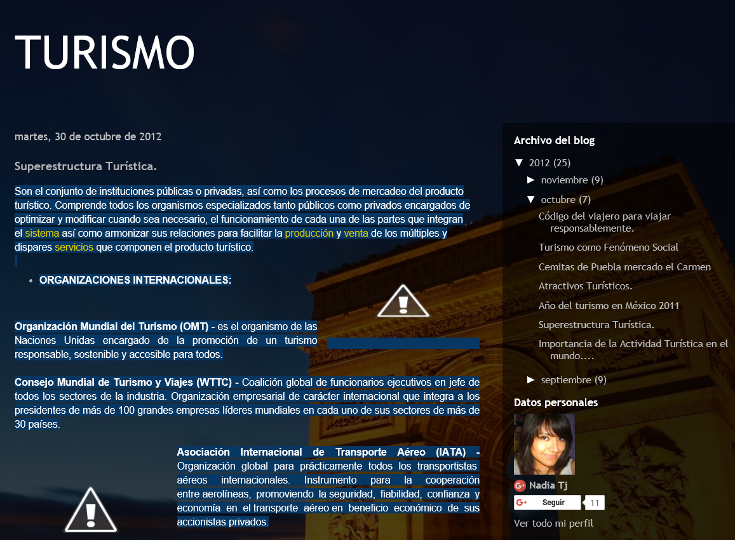
1. Superestructura
“Asume la función de regular el sistema turístico, recogiendo los intereses, expectativas y objetivos de los subsistemas restantes .” (Molina, 1996: 38)
1er-sem-turismo.blogspot.com/2012/10/superestructura-turistica.html

Slide 29

2. Demanda
“Está constituida por los turistas, los individuos en si, y por sus necesidades físicas y espirituales.” (Molina, 1996: 38)
https://www.researchgate.net/.../262586950_La_Demanda_Turistica_hacia_La_Habana

Slide 30
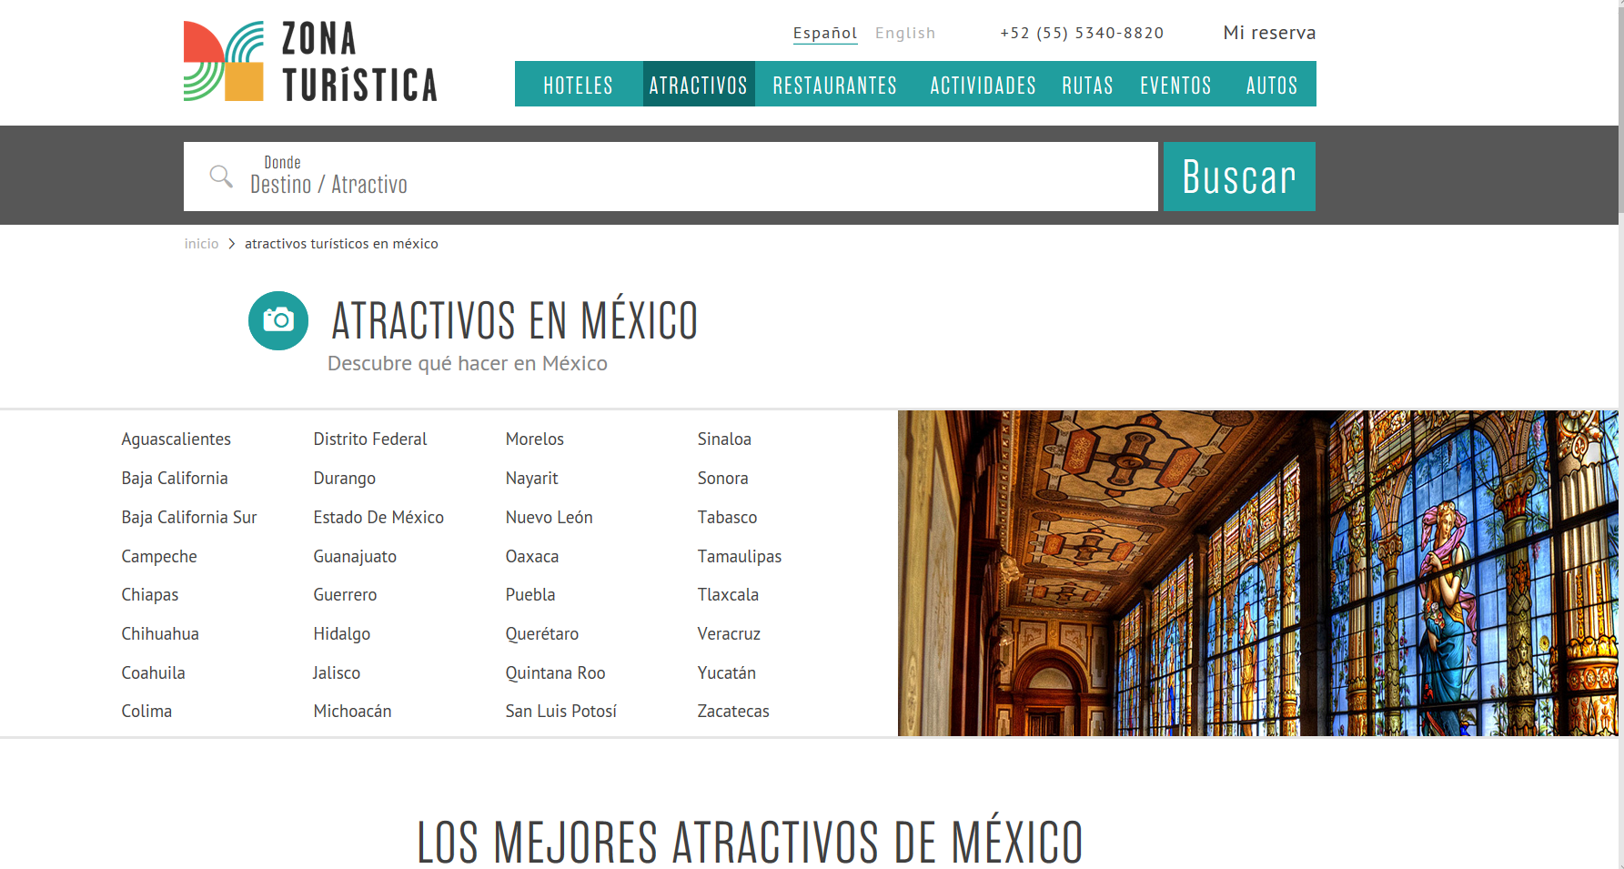
3. Atractivos
“Son aquellos que se constituyen en uno de los principales motivadores y orientadores del flujo turístico.” (Molina, 1996: 39)
https://www.zonaturistica.com/atractivos-turisticos-en/mexico.html

Slide 31
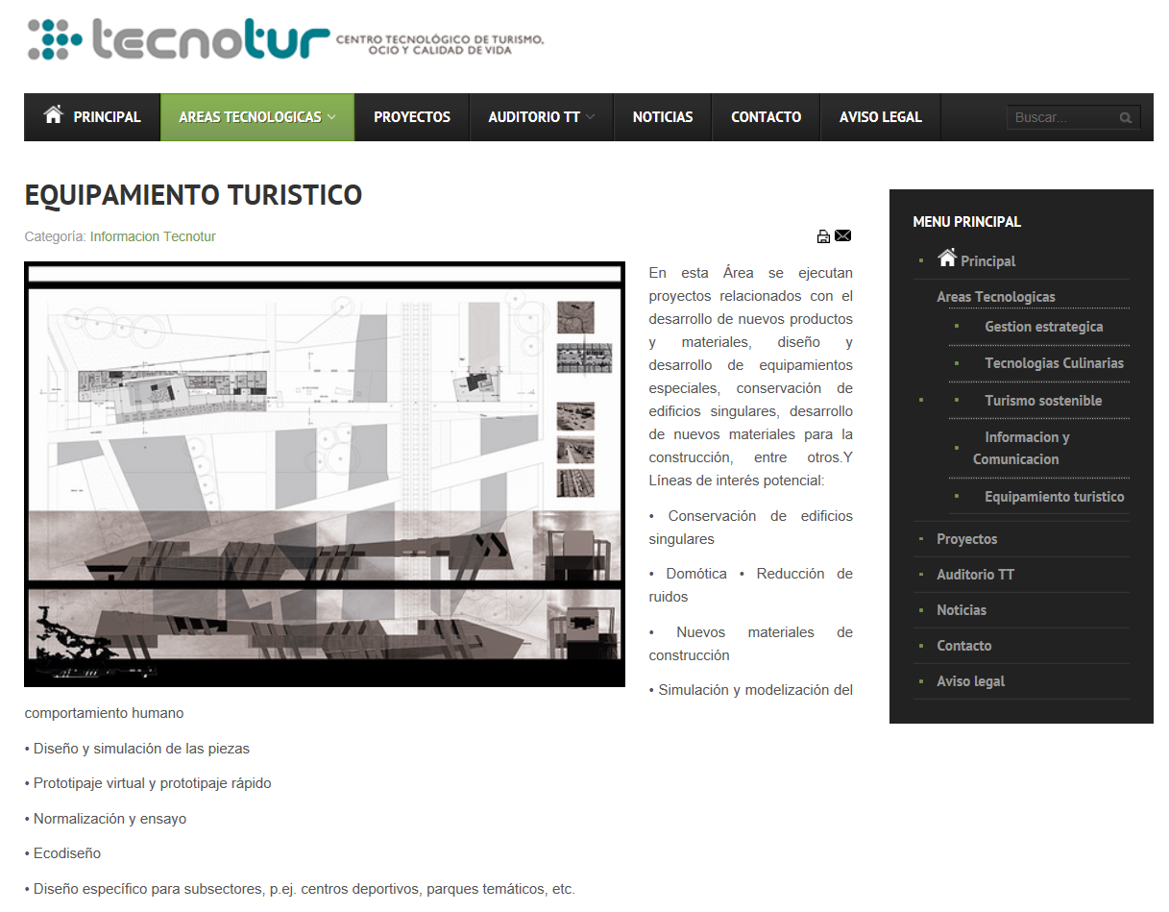
4. Equipamiento e instalaciones
“Comprende el conjunto de establecimientos especializados en la prestación de servicios turísticos y a las instalaciones que los apoyan.” (Molina, 1996: 39)
www.tecnotur.es/index.php/areas-tecnologicas.../equipamiento-turistico-tecnotur

Slide 32

5. Infraestructura
“Es la que presta los servicios básicos o de apoyo al sistema turístico.” (Molina, 1996: 39)
ictur.sectur.gob.mx/pdf/.../2006_BID_TurismoyDesarrolloenMexico.pdf

Slide 33
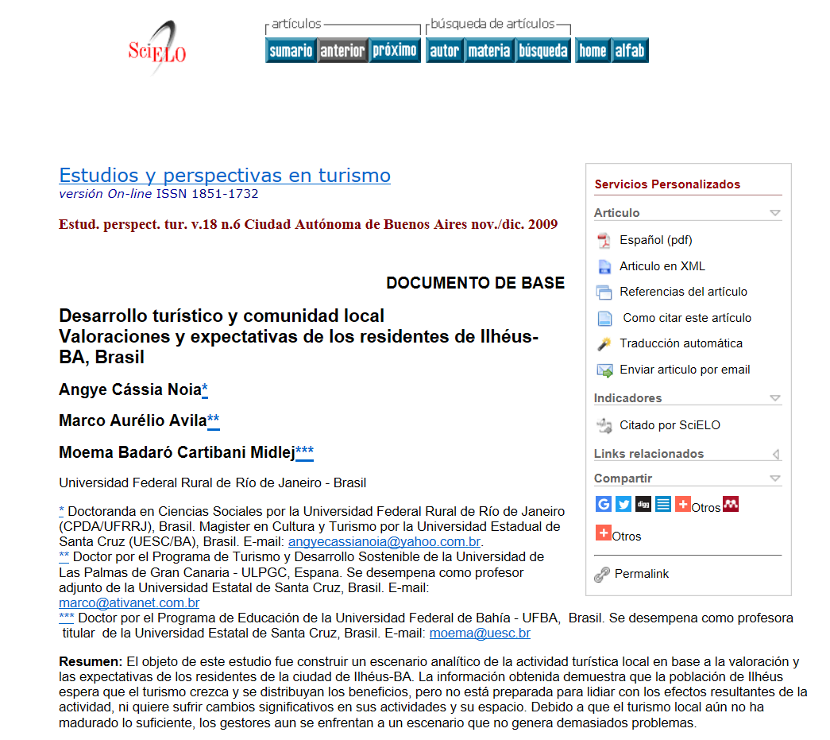
6. Comunidad local
“Está conformada por grupos de individuos que residen en forma permanente en los polos o centros turísticos.” (Molina, 1996: 39)
www.scielo.org.ar/scielo.php?script=sci_arttext&pid=S1851

Slide 34
Bibliografía
Molina, S. (1996) Conceptualización del turismo, Limusa, México
www.datatur.sectur.gob.mx/SitePages/Glosario.aspx
https://books.google.com.mx/books?isbn=8485942884
www.gandhi.com.mx/conceptualizacion-origen-y-evolucion-del-turismo?landing.
www.um.es/ead/red/44/Minguezetal.pdf
www.redalyc.org/articulo.oa?id=180713890005
170.210.83.98:8080/.../Fundamentos_enfoque_sistemico_estudio_turismo_bosch.pdf
https://dialnet.unirioja.es/servlet/articulo?codigo=2210155
https://www.maestrogreen.com › Turismo

Slide 35
https://turespacio.com/turismo-holistico-en-cancun/https://turespacio.com/turismo-holistico-en-cancun/
https://www.uaeh.edu.mx/.../turismo/elementos_fundamentales_en_la_actividad_turist...
1er-sem-turismo.blogspot.com/2012/10/superestructura-turistica.html
https://www.researchgate.net/.../262586950_La_Demanda_Turistica_hacia_La_Habana
https://www.zonaturistica.com/atractivos-turisticos-en/mexico.html
www.tecnotur.es/index.php/areas-tecnologicas.../equipamiento-turistico-tecnotur
ictur.sectur.gob.mx/pdf/.../2006_BID_TurismoyDesarrolloenMexico.pdf
www.scielo.org.ar/scielo.php?script=sci_arttext&pid=S1851

